Slide 1
Hibernate

Slide 2
目录
1、什么是Hibernate
2、为什么要使用Hibernate
3、Hibernate体系结构
4、Hibernate工作流程
5、Hibernate使用

Slide 3
什么是Hibernate
Hibernate – 持久层框架
1、数据持久化（瞬时状态——持久状态）
2、Hibernate Hibernate是基于Java的开放源代码的持久化中间 的开放源代码的持久化中间 件，它对JDBC做了轻量级的封装，开发人员可以方 做了轻量级的封装，开发人员可以方 便的通过Hibernate Hibernate提供API进行数据库操作 进行数据库操作
3、Hibernate Hibernate的主要作用是O/R Mapping O/R Mapping（ORM）

Slide 4
什么是ORM
ORM映射：Object Relational Mapping
O：面向对象领域的 Object（JavaBean 对象）
R：关系数据库领域的 Relational（表的结构）
M：映射 Mapping（XML 的配置文件）
简单一句话：Hibernate 使程序员通过操作对象的方式来操作数据库表记录

Slide 5
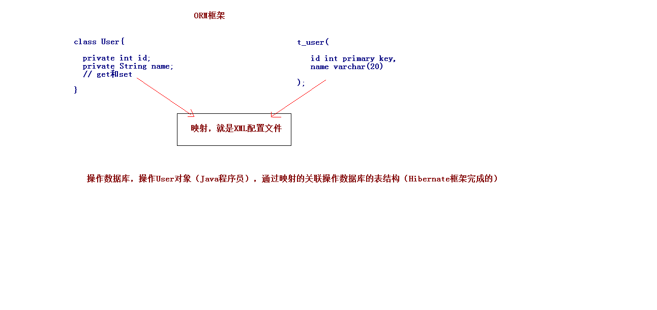
什么是ORM

Slide 6
JDBC与Hibernate的比较
相同点：
两者都是JAVA的数据库操作中间件。
两者对于数据库进行直接操作的对象都不是线程安全的，都需要及时关闭。
两者都可以对数据库的更新操作进行显式的事务处理。
不同点：
使用的SQL语言不同：JDBC使用的是基于关系型数据库的标准SQL语言，Hibernate使用的是HQL(Hibernate query language)语言
操作的对象不同：JDBC操作的是数据，将数据通过SQL语句直接传送到数据库中执行，Hibernate操作的是持久化对象，由底层持久化对象的数据更新到数据库中。
数据状态不同：JDBC操作的数据是“瞬时”的，变量的值无法与数据库中的值保持一致，而Hibernate操作的数据是可持久的，即持久化对象的数据属性的值是可以跟数据库中的值保持一致的。

Slide 7
小结
是一个主流的持久化框架
在JDBC基础上进行分装
只需要少量代码就可以完成持久化工作
是一个优秀的ORM（对象-关系映射）机制
通过映射文件保存映射信息
在业务层以面向对象的方式编程，不用考虑数据保存形式

Slide 8
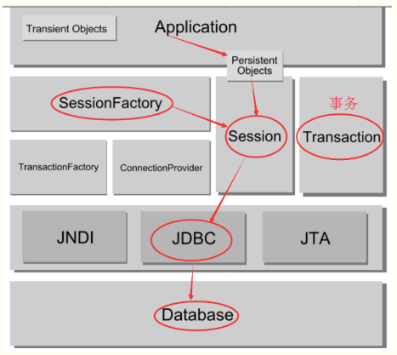
Notes:
（1）Application：应用
（2）Persistent Object：持久化对象
（3）hibernate.properties：Hibernate属性文件/Hibernate配置文件
（4）XML Mapping：Hibernate映射文件
（5）Database：数据库

Slide 9
使用Hibernate的7个步骤
1、
Configuration
7、
关闭Session
2、
创建
SessionFactory
6、
提交事务
3、
打开
Session
5、
持久化操作
save/update/delete/find
4、
开始一个事务
Notes:
创建hibernate.cfg.xml hibernate.cfg.xml文件
创建 Configuration Configuration 对象，读取并解析 对象，读取并解析 hibernate.cfg.xml hibernate.cfg.xml 文件
创建 SessionFactory SessionFactory 对象
读取并解析数据库表的映射信息 读取并解析数据库表的映射信息
获得 Session Session 对象
持久化操作
获得 Transaction Transaction 对象
操作数据库
提交数据库
关闭 Session Session

Slide 10
小结
是一个主流的持久化框架
在JDBC基础上进行分装
只需要少量代码就可以完成持久化工作
是一个优秀的ORM（对象-关系映射）机制
通过映射文件保存映射信息
在业务层以面向对象的方式编程，不用考虑数据保存形式

Slide 11
Hibernate使用
下载相应的jar包
http://sourceforge.net/projects/hibernate/files/hibernate-orm/5.0.7.Final/hibernate-release-5.0.7.Final.zip/download
创建项目，导入jar包
通过映射文件保存映射信息
在业务层以面向对象的方式编程，不用考虑数据保存形式

Slide 12
Hibernate使用
https://www.jianshu.com/p/50e0a7a28b53
可能遇到的问题：
https://blog.csdn.net/hadues/article/details/79188793

Slide 13
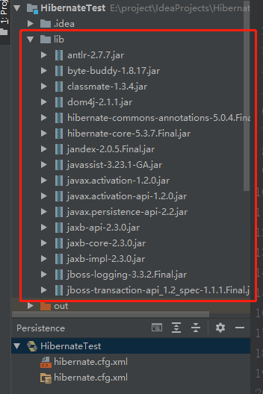
Hibernate使用

Slide 14
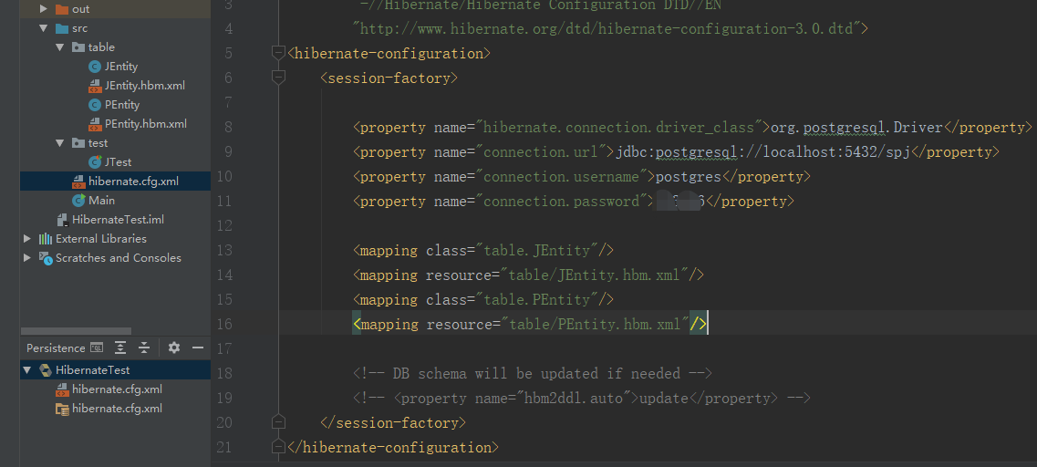
Hibernate使用

Slide 15
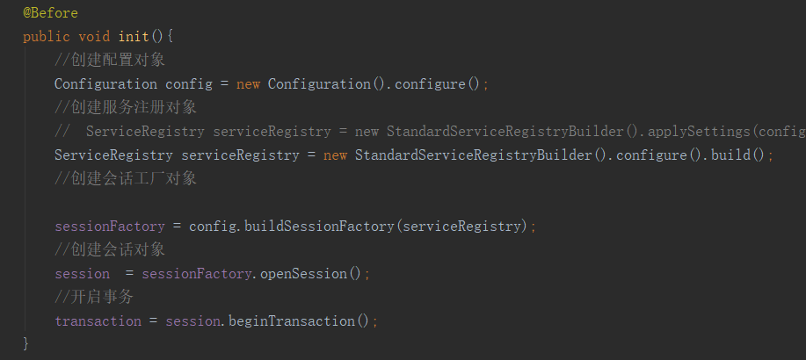
Hibernate使用

Slide 16
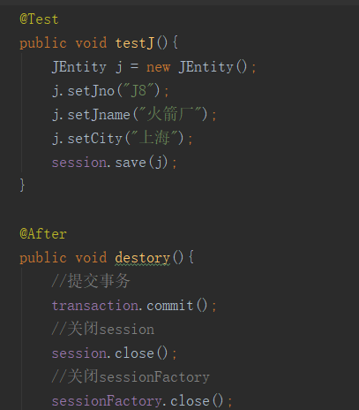
Hibernate使用

Slide 17
Hibernate增删查改操作
https://blog.csdn.net/linhaiyun_ytdx/article/details/54946714

Slide 18
实验任务
1、完成Hibernate配置
2、了解熟悉整个流程
3、对spj数据进行增删查改操作

Slide 19
THANKS

